Slide 1



Đoạn 1: Từ đầu ... em bé.
Chia đoạn
Đoạn 2: Tiếp theo ….là Nai Ngọc.
Đoạn 3: Tiếp theo … tuột khỏi tay.
Đoạn 4: phần còn lại.

Slide 2


Nắng
Sưởi ấm cho tảng đá
Tắm gội cho tảng đá
Mưa

Slide 3


Gió
Rì rào kể cho mỏm đá nghe những câu chuyện về mọi miền
Chim
Hót cho mỏm đá nghe những điệu ca du dương
→ Cứ thể, năm này qua năm khác, những câu chuyện của gió, những bài ca của chim thấm sâu vào mỏm đá hình em bé

Slide 4

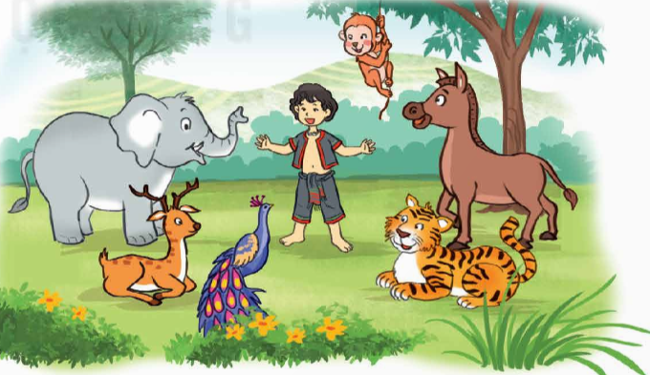
Chuyện gì xảy ra vào ngày mỏm đá hoá thành một em bé? Mọi người được chứng kiến điều gì kì lạ khi em bé người đã cất tiếng hát vang khắp núi rừng?
Khi mỏ đá hóa thành một em bé, em bé liền bước xuống núi, đúng lúc mông thú từng đàn kéo về phá nương rẫy. Thấy dân làng đuổi đằng đông phải dồn đằng tây mà chẳng được, em bé liền cất giọng hát. Tiếng hát của em vang khắp núi rừng. Mọi người được chứng kiến điều kỳ lạ: muông thú nhảy múa theo tiếng hát quên cả phá lúa.

Slide 5


Khi giặc kéo đến, em bé người đá và dân làng đã làm gì để đuổi giặc?
+ Khi giặc kéo đến đông như lá rừng, nhanh như chớp giật, dân làng đã chung sức, đồng lòng cầm vũ khí (tên nỏ, khiên đao) đuổi giặc.
+ Trước cảnh bốn phương lửa cháy rừng rực, em bé người đá đã trèo lên một mỏm núi, cất tiếng hát kêu gọi những kẻ xâm lược chớ đi ăn cướp, hãy trở về với gia đình,... Lời hát của em bé người đá khiến giặc đứng sững như những pho tượng, vũ khí tuột khỏi tay.

Slide 6

Theo em, lời hát của em bé người đá thể hiện ước nguyện gì của con người?
Em bé người đá đã giúp dân làng đuổi giặc. Em trèo lên một mỏm núi, cất tiếng hát kêu gọi những kẻ xâm lược chở đi ăn cướp, hãy trở về với vợ con, đi hái rau ngọt, cắt lúa vàng, tối ngủ bên lửa ấm, sáng thức dậy theo mặt trời,... Lời hát của em bé người đá thể hiện ước nguyện của con người về một cuộc sống hoà bình, không có cảnh đầu rơi máu đổ, chính nghĩa luôn chiến thắng phi nghĩa.

Slide 7

Nêu một kết thúc khác cho câu chuyện theo mong muốn của em.
Ví dụ: Em bé người đá bay lên trời xanh. Mỗi khi đất nước gặp gian nguy, em bé người đá lại xuất hiện để giúp đở dân làng.

Slide 8

Những hành động, việc làm của chú bé người đá trong câu chuyện thể hiện tình yêu đối với cuộc sống và con người. Hiểu được những từ ngữ hình ảnh, biện pháp so sánh, nhân hóa, …. góp phần làm nổi bật vẻ đẹp của cuộc sống: thiên nhiên cũng như con người, đều góp phần làm cho cuộc sống thêm tươi đẹp hơn.

